Slide 1
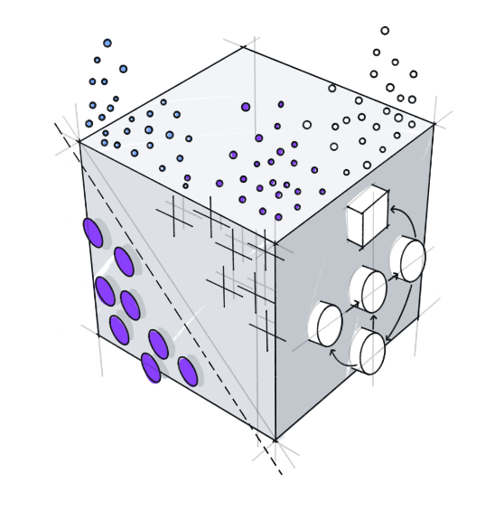











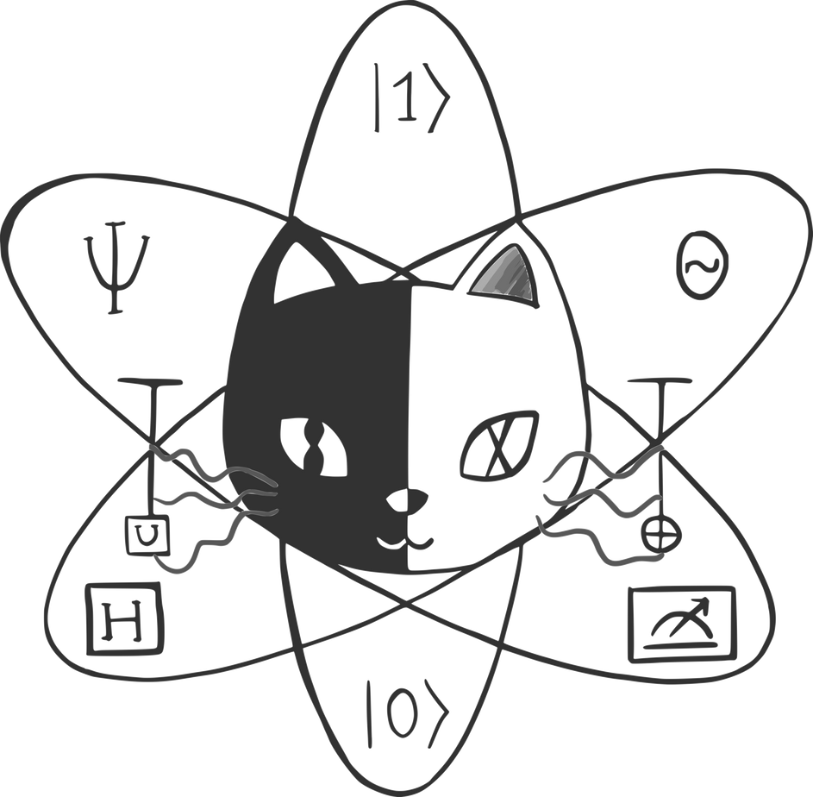




ESCUELA EN ESPAÑOL
QISKIT FALL FEST
¿Cómo iniciar en los algoritmos cuánticos?
Miguel de Jesús González Martínez
mjgm.física@ciencias.unam.mx

Slide 2
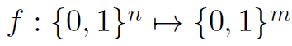
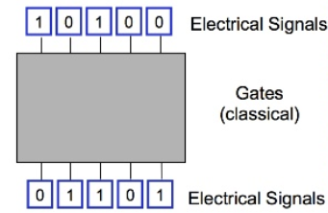
ESCUELA EN ESPAÑOL
QISKIT FALL FEST
¿Qué es un algoritmo?
Es una función de n bits a m bits
Bits

Slide 3
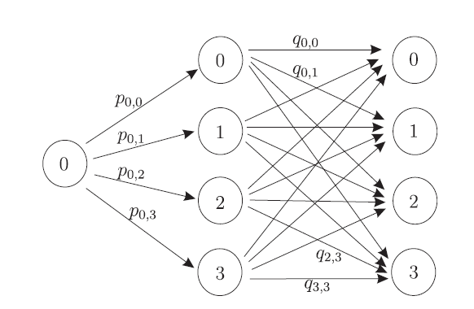
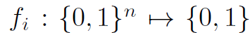
ESCUELA EN ESPAÑOL
QISKIT FALL FEST
Una computadora clásica probabilística
Es adecuado, restringirnos solamente a las funciones que van de n bits a 1 bit.

Slide 4
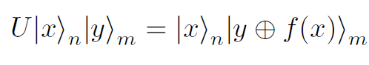
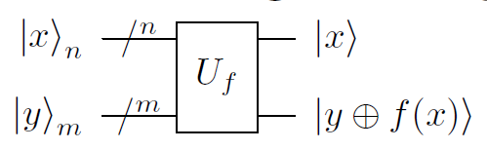
ESCUELA EN ESPAÑOL
QISKIT FALL FEST
Un evaluador cuántico de funciones (oráculo)

Slide 5
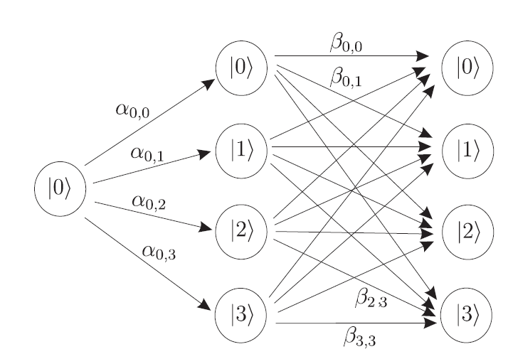
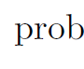
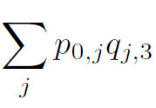
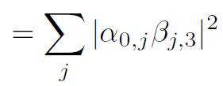
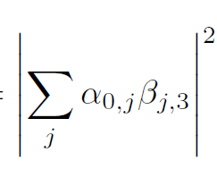


ESCUELA EN ESPAÑOL
QISKIT FALL FEST
Una computadora clásica probabilística
Una computadora cuántica
$$∝$$
$$∝$$

Slide 6
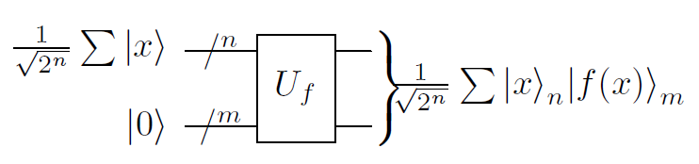
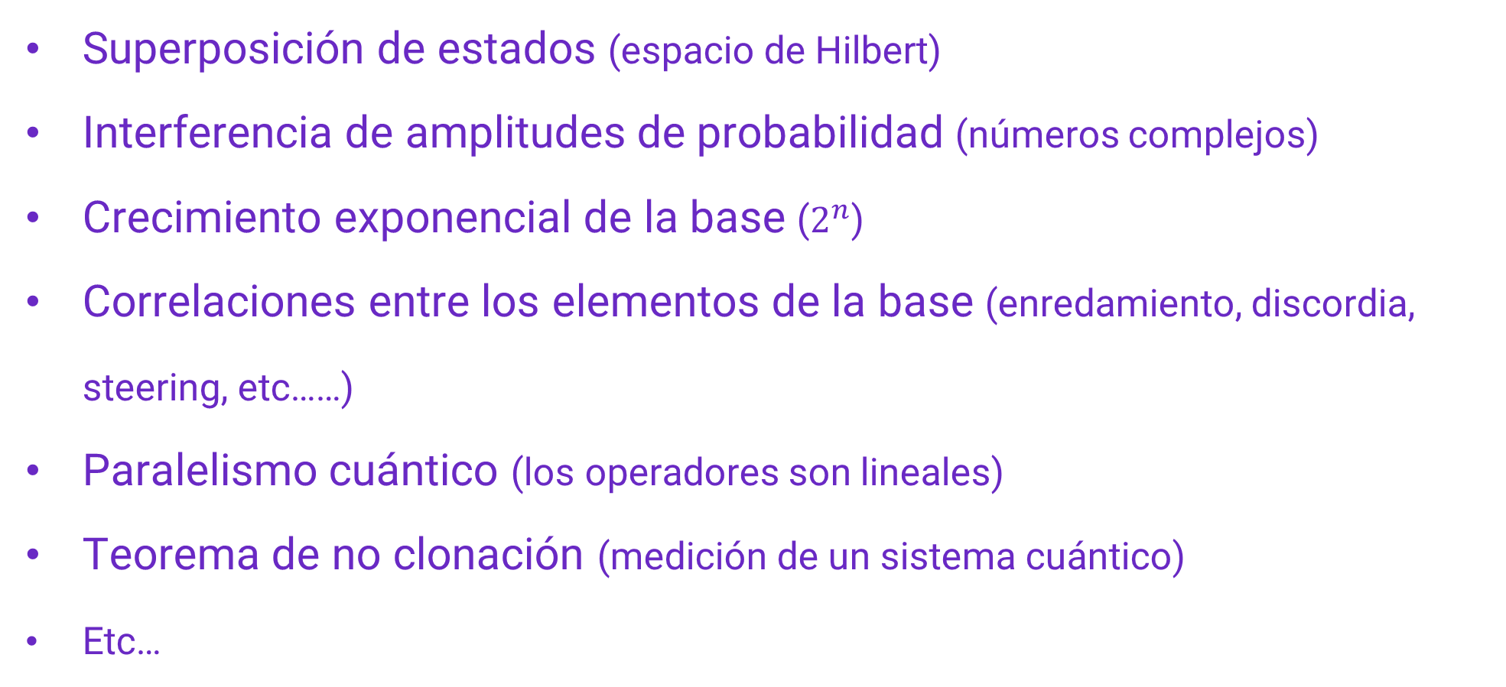
ESCUELA EN ESPAÑOL
QISKIT FALL FEST
¿Qué características cuánticas podemos aprovechar?
Superposición de estados (espacio de Hilbert)
Interferencia de amplitudes de probabilidad (números complejos)
Crecimiento exponencial de la base ($2^{n}$)
Correlaciones entre los elementos de la base (enredamiento, discordia, steering, etc……)
Paralelismo cuántico (los operadores son lineales)
Teorema de no clonación (medición de un sistema cuántico)
Etc…

Slide 7
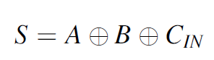
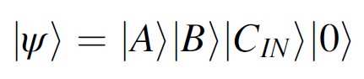
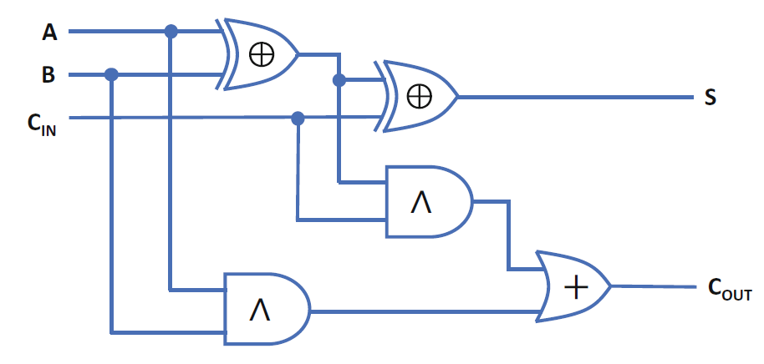
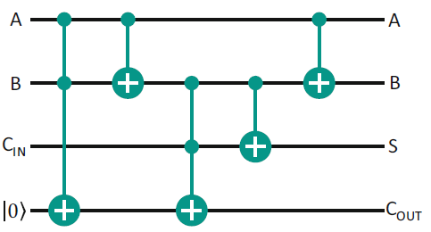
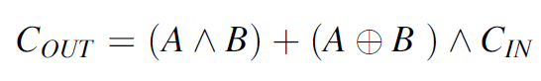
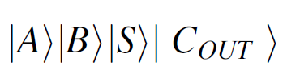
ESCUELA EN ESPAÑOL
QISKIT FALL FEST
Sumador clásico
Sumador cuántico

Slide 8
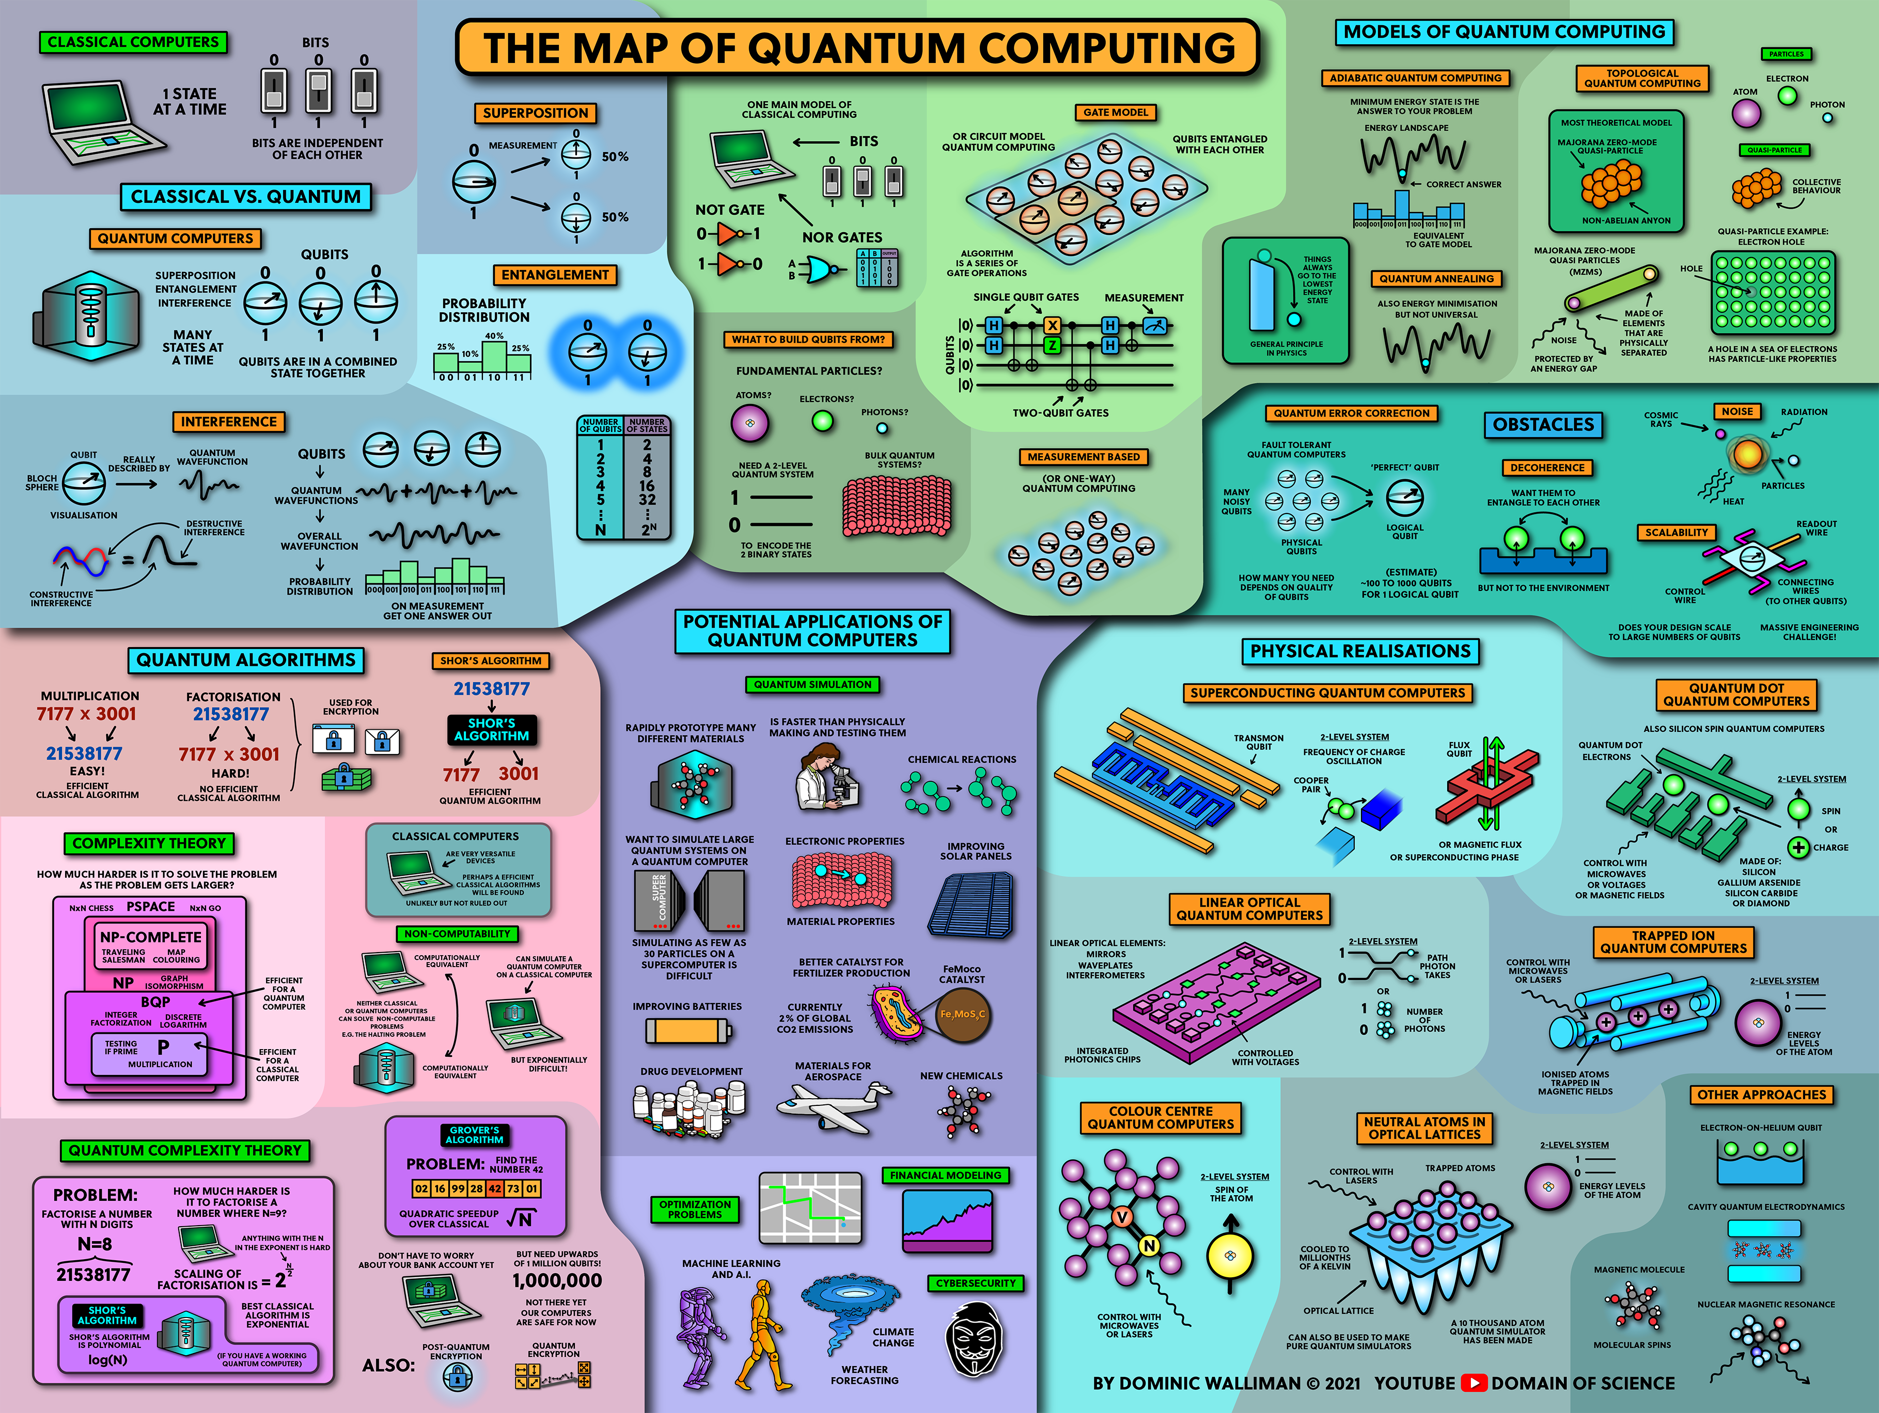
ESCUELA EN ESPAÑOL
QISKIT FALL FEST
Tres grandes categorías de los algoritmos cuánticos
(las cuales usan algunas o todas las características anteriores)
Basados en la transformada cuántica de Fourier
Deutsch-Josza, Shor, …
Basados en la búsqueda cuántica
Grover, …
Simulaciones cuánticas

Slide 9
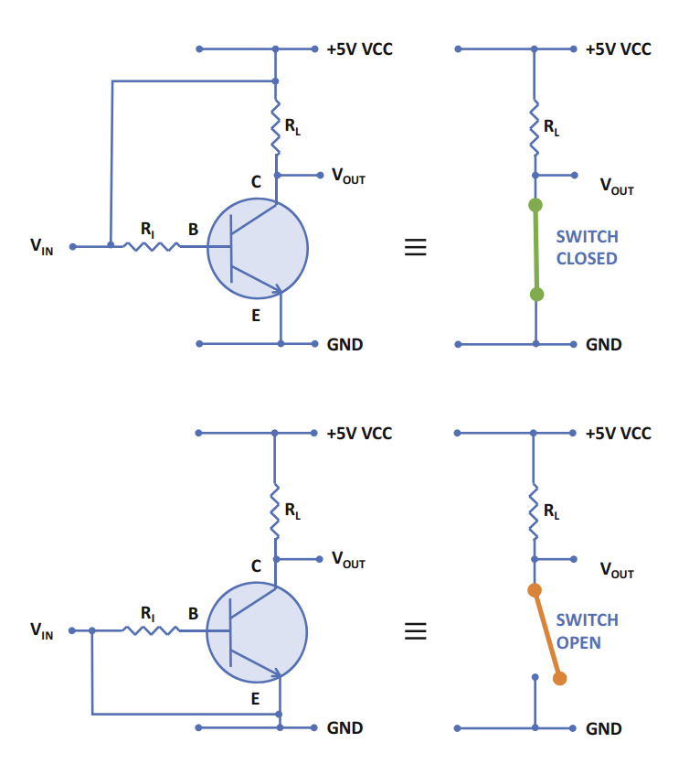
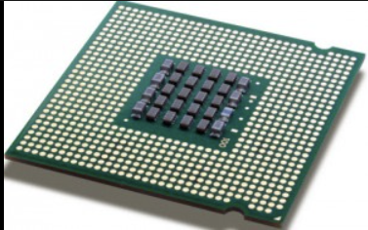
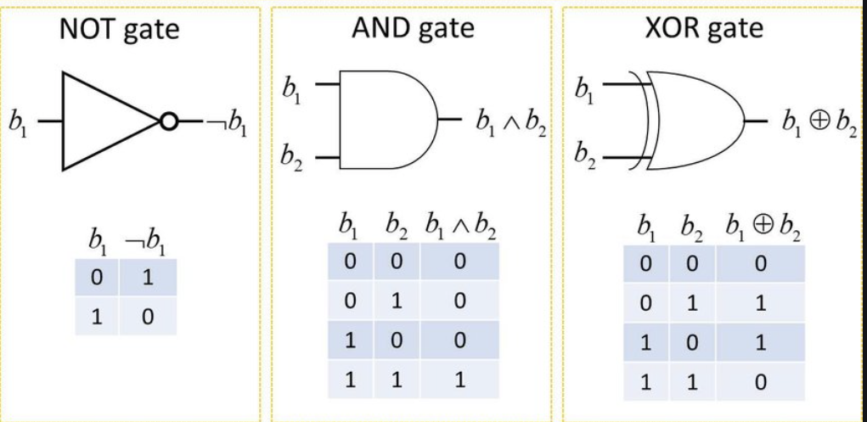
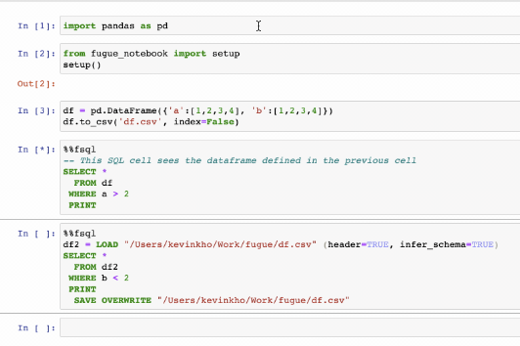
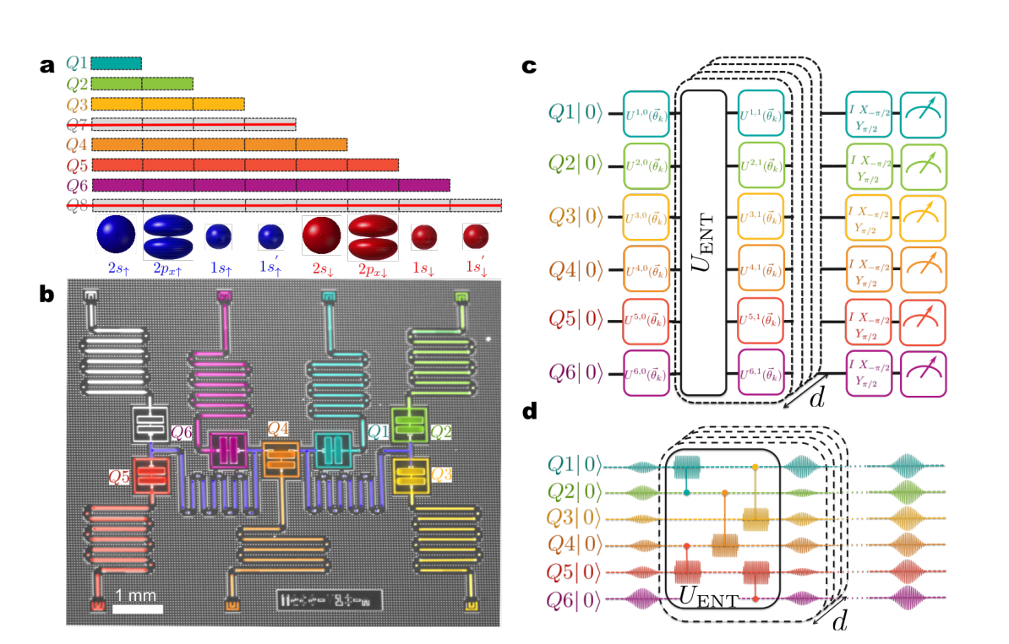
ESCUELA EN ESPAÑOL
QISKIT FALL FEST
4
1
2
3

Slide 10
ESCUELA EN ESPAÑOL
QISKIT FALL FEST
3. Simulaciones cuánticas (ecuación de Schrödinger)
Postulados de la mecánica cuántica

Slide 11

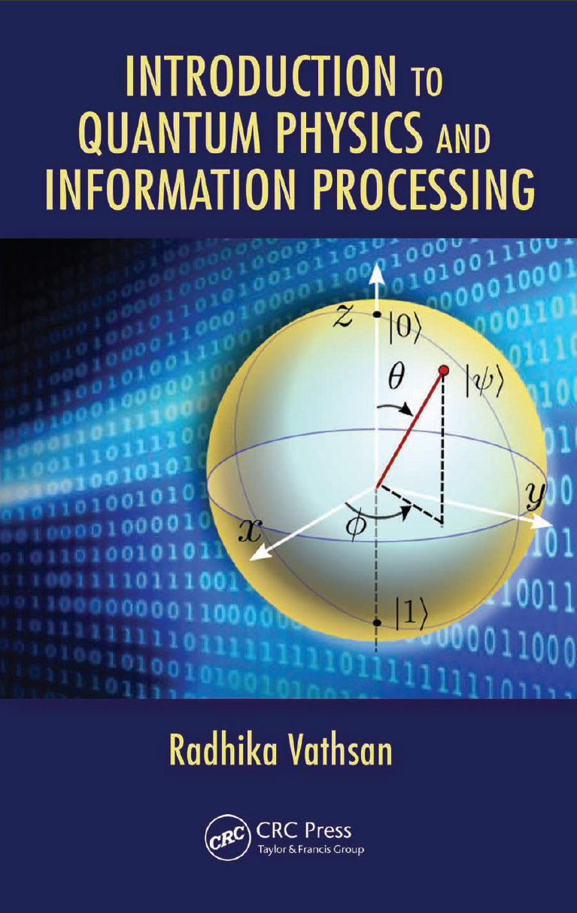
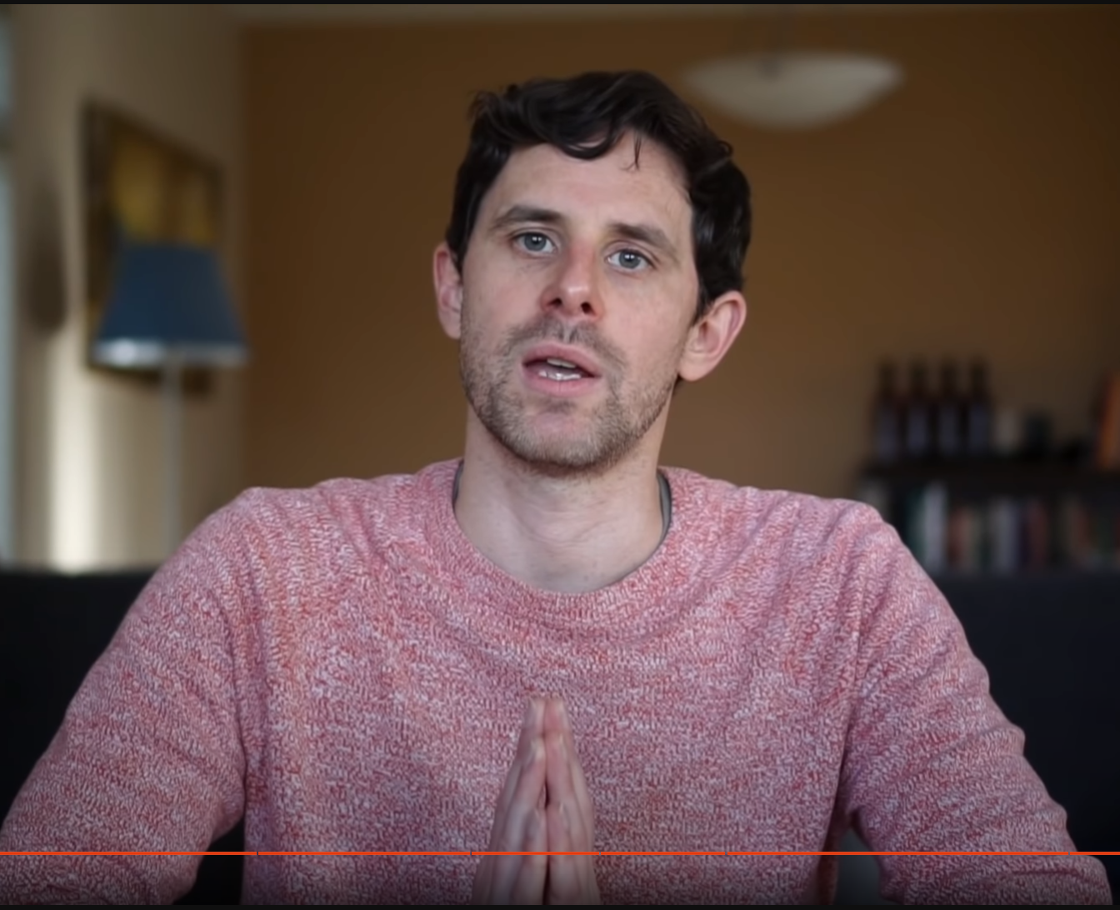
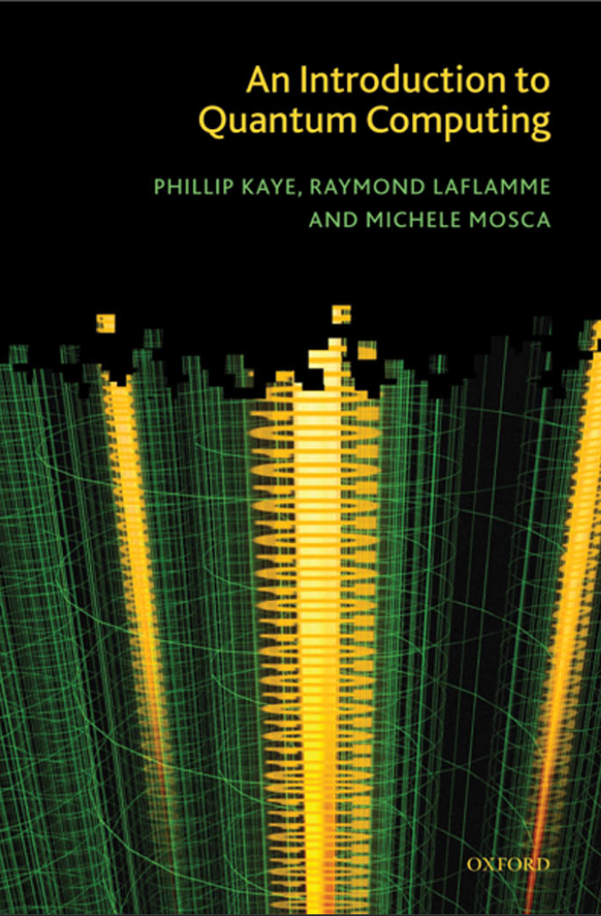
ESCUELA EN ESPAÑOL
QISKIT FALL FEST
Referencias

